Slide 1
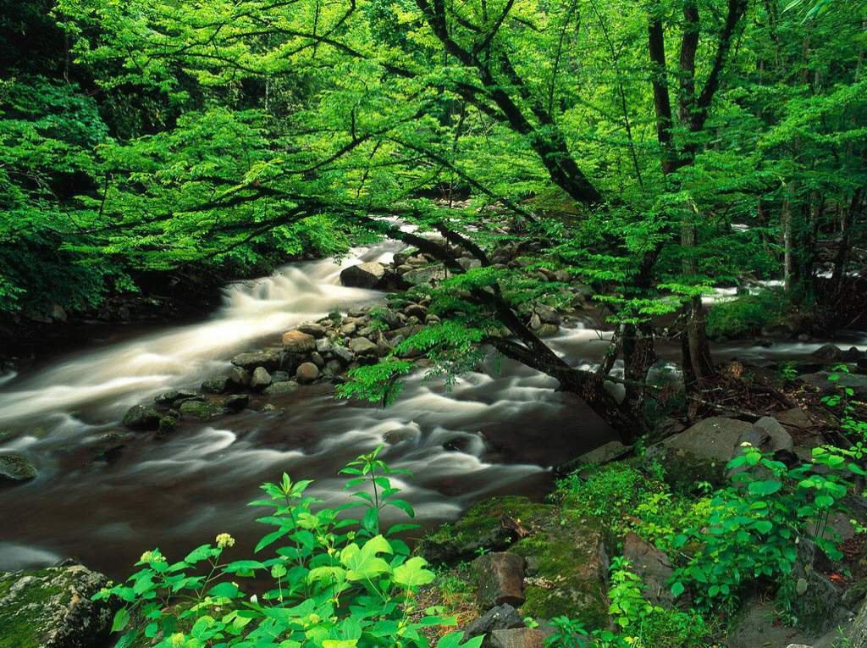


Slide 2
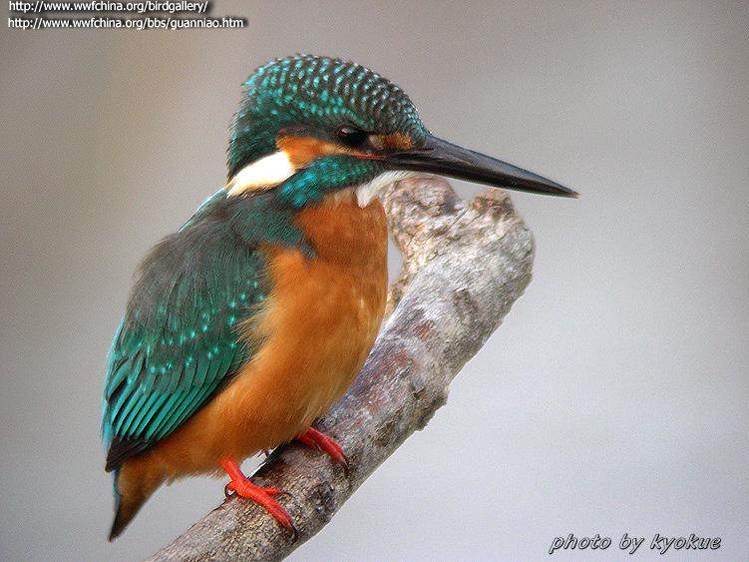
5.翠鸟

Slide 3
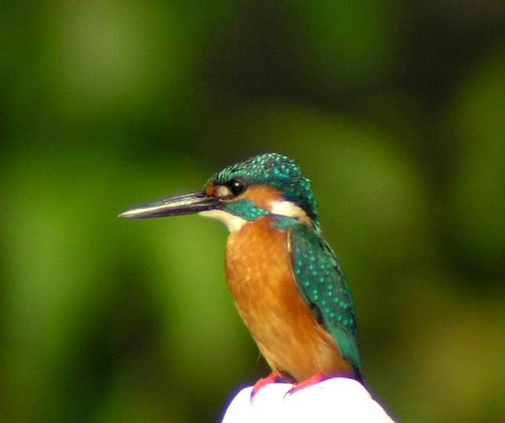
这种鸟叫翠鸟，又称叼鱼郎，也叫鱼狗。翠鸟蹲在河溪、水塘、湖泊、海湾的水面上，或盘旋在上空，只要鱼鳞银光一闪，它便紧夹双翼，尾上头下，全身笔直插入水钟，双喙(huì)像镊子一样张开，钳住小鱼。然后，随即张开双翼，龟缩着脑袋，掉头振翅浮出水面，整个过程前后不过几秒钟。翠鸟把抓住的小鱼往自己爪子狠狠打几下，再将鱼抛向空中，张大嘴接住，美餐一顿。

Slide 4
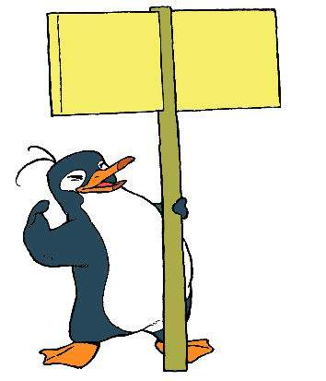
读 文 提 示
１、自读课文，认识生字、新词，把课文读懂、读通顺。
２、思考：作者笔下的翠鸟给你留下了什么印象？

Slide 5

我会读
翠鸟 苇秆 橄榄 腹部 赤褐色
等待 悄悄 泡泡 机灵 逃脱
锐利 叼起 荡漾 饲养 渔翁
小溪 陡峭 石壁 打消 念头
清脆 疾飞 注视 泛着 衬衫 透亮 灵活 绣花 小巧玲珑

Slide 6
翠鸟给你留下了什么印象？

Slide 7
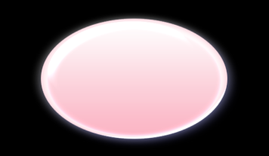
外形特点
读读第一段
作者在写翠鸟的什么？
描写的顺序是什么？
爪子
羽毛
眼睛
嘴

Slide 8
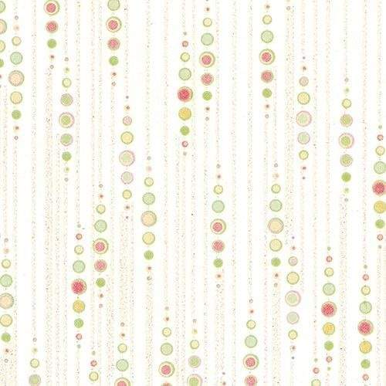
课文的描述
爪子：头上：
背上：腹部：眼睛：嘴巴：
红 色
橄榄色
翠绿色
浅绿色
赤褐色
透亮灵活
又尖又长
返回

Slide 9
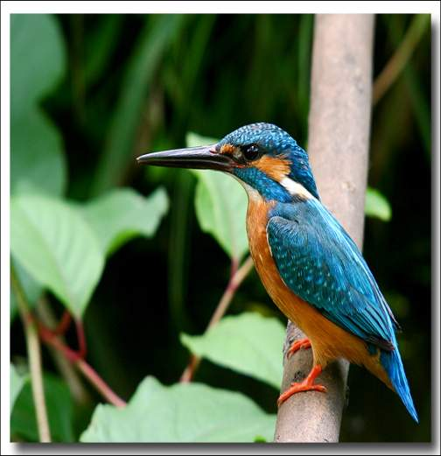
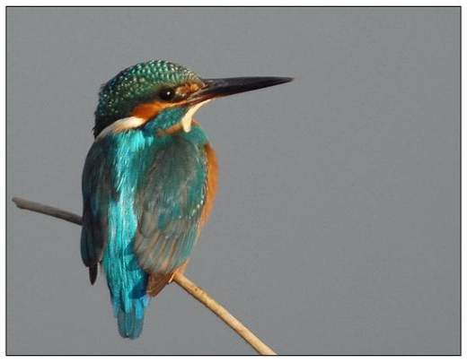
品 读 领 悟
它的颜色非常鲜艳。头上的羽毛像橄榄色的头巾，绣满了翠绿色的花纹。背上的羽毛像浅绿色的外衣。腹部的羽毛像赤褐色的衬衫。

Slide 10




你从文中发现了什么修辞手法？
橄榄色的头巾
头上的羽毛
比喻
浅绿色的外衣
背上的羽毛
赤褐色的衬衫
头上的羽毛
-<number>-

Slide 11

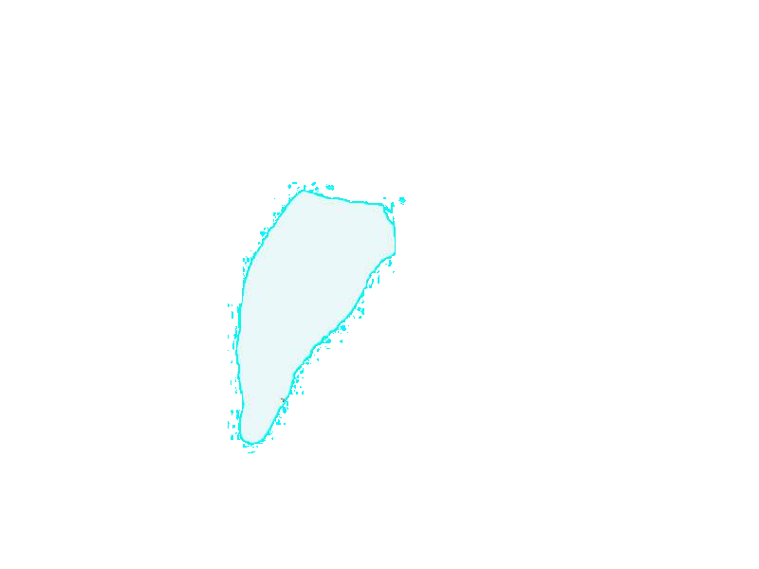
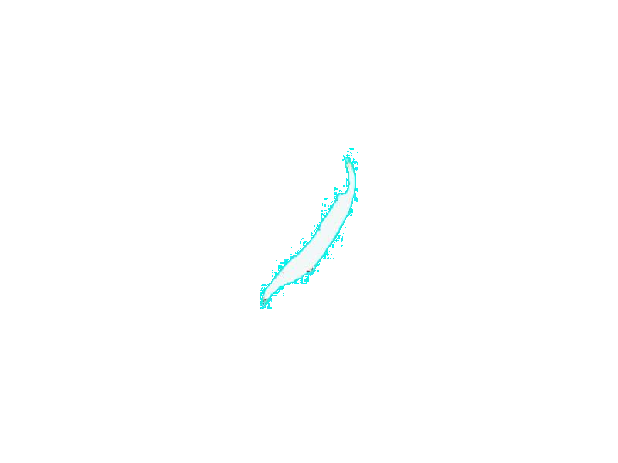

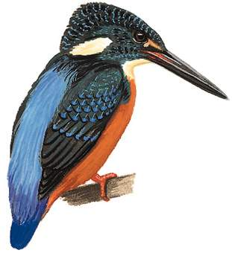
头上的羽毛像橄榄色的头巾，绣满了翠绿色的花纹
背上的羽毛像浅绿色的外衣
腹部的羽毛像赤褐色的衬衫

Slide 12
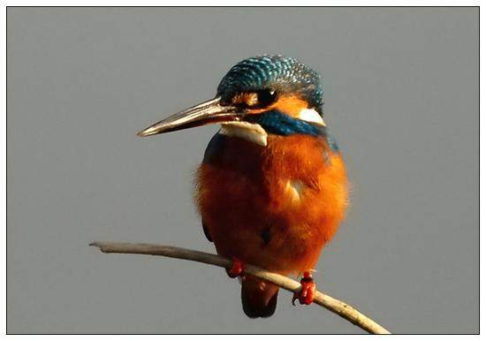
品读领悟
翠鸟喜欢停在水边的苇秆上，一双红色的小爪子紧紧地抓住苇秆。

Slide 13
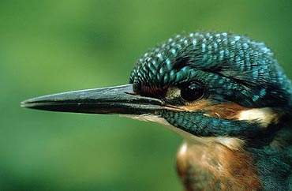
品读领悟
它小巧玲珑，一双透亮灵活的眼睛下面，长着一张又尖又长的嘴。

Slide 14

外形特点
颜色非常鲜艳
体态小巧玲珑
眼睛灵活、嘴巴尖长

Slide 15
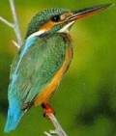

(请同学们用赞美的口气读这一自然段)
翠鸟喜欢停在水边的苇秆上，一双
红色的小爪子/紧紧地抓住苇秆。它的颜色非常鲜艳。头上的羽毛/像橄榄色的头巾，绣满了/翠绿色的花纹。背上的羽毛/像浅绿色的外衣。腹部的羽毛/像赤褐色的衬衫。它小巧玲珑，一双透亮灵活的/眼睛下面，长着一张/又尖又长的嘴巴。

Slide 16
读 文 思考
作者为什么只描写了翠鸟的爪子、羽毛、眼睛和嘴，而不介绍尾巴等其他部位？这些外形特点跟它的捕鱼本领有关系吗？我们接着学课文。

Slide 17



请同学们，默读第三段用 圈出表示翠鸟捕鱼的动作词。

Slide 18
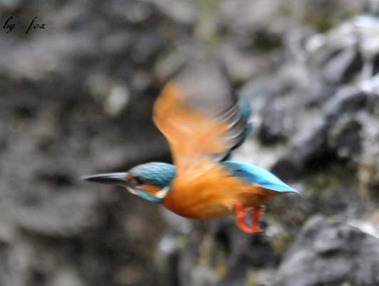
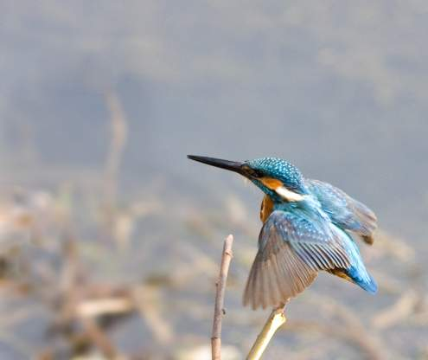

翠鸟蹬开苇秆，像箭一样飞过去，叼起小鱼，贴着水面往远处飞走了。只有苇秆还在摇晃,水波还在荡漾。
像箭一样

Slide 19

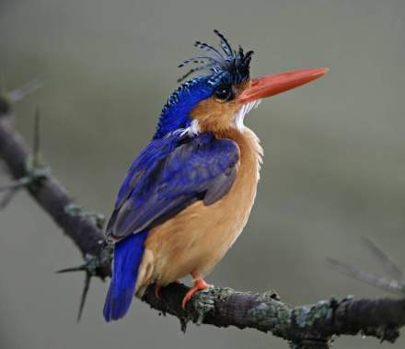
动作
翠鸟鸣声清脆，爱贴
着水面疾飞，一眨眼，又
轻轻地停在苇杆上了。它
一动不动地注视着烦着微
波的水面，等待游到水面
上来的小鱼。
返回

Slide 20
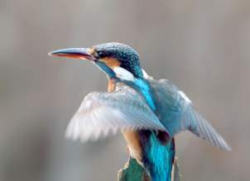
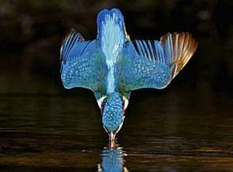
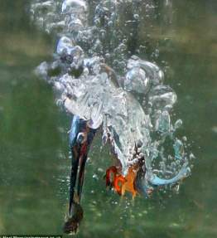
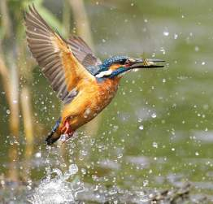
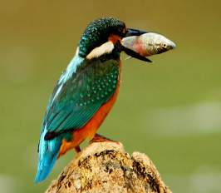
动作
小鱼悄悄地把头露出水面，吹了个小
泡泡。尽管它这样机灵，还是难以逃脱
翠鸟锐利的眼睛。翠鸟蹬开苇秆，像箭
一样飞过去，叼起小鱼，贴着水面往远
处飞走了。只有苇秆还在摇晃，水波还
在荡漾。

Slide 21
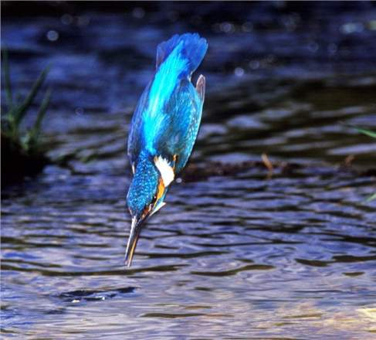
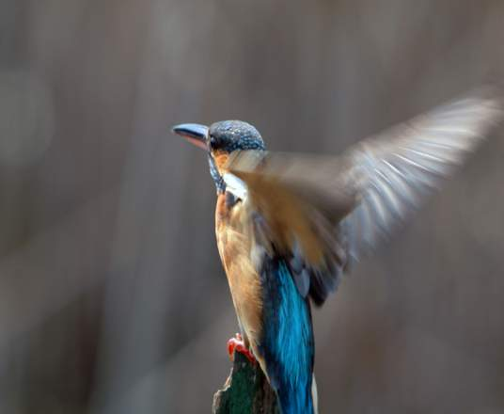
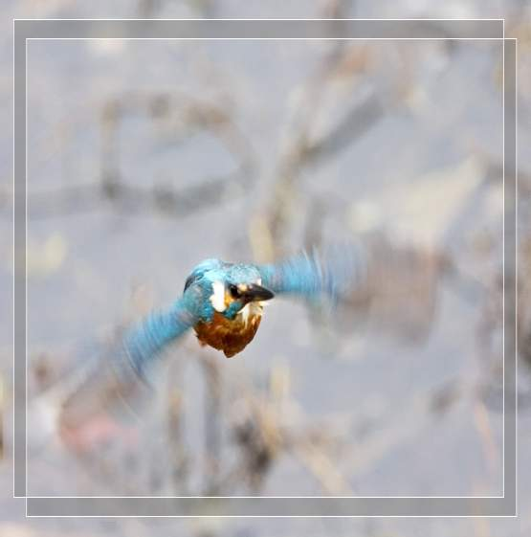
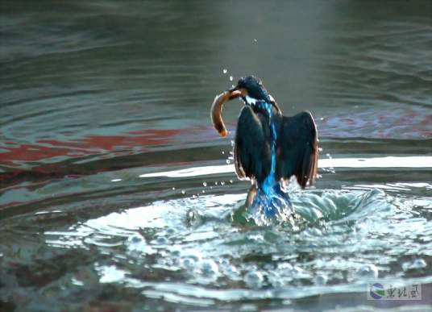
像箭一样
蹬开
疾飞
叼起

Slide 22
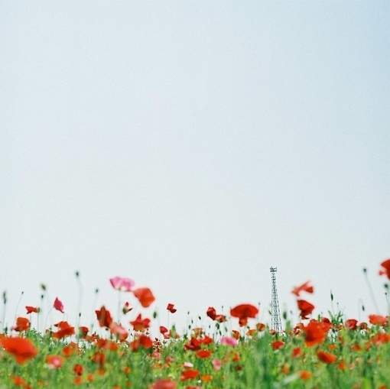
想一想：
翠鸟捕鱼时动作快和它的样子有关系吗？

Slide 23

自由读第四、五自然段，思考：
1、我们的脸为什么发红？
我们打消了这个念头，这个念头指什么？
2、文章表达了对翠鸟的什么情感？你是从哪些语句中看出来的？

Slide 24
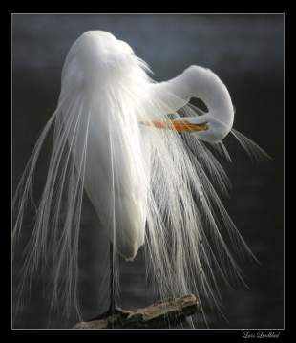
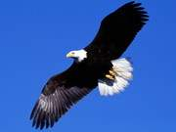
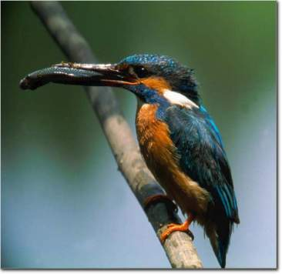
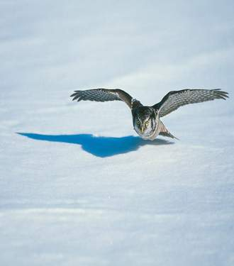
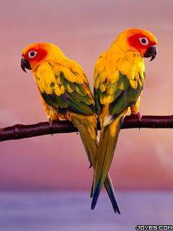
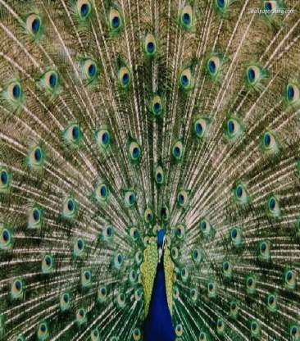
鸟是人类的朋友

Slide 25

课后作业：
请你仿照课文第一自然段，按照作者对翠鸟外形特点的描写方法，写一写你熟悉的小动物吧。

Slide 26

教学目标：
1.学习生字新词，积累优美词句。
2.有感情朗读课文，背诵喜欢的部分。
3.了解翠鸟的外形特点和生活习性，树立喜爱动物、热爱大自然的高尚情操。
4.体会作者是如何抓住事物特点进行描写和说明的，以及关键词句在表情达意上的作用。
教学重点：了解翠鸟外形和动作特点。
教学难点：体会翠鸟的外形特点和捕鱼本领之间的关系，透过具体语句感受作者对翠鸟的喜爱之情。

